Slide 1
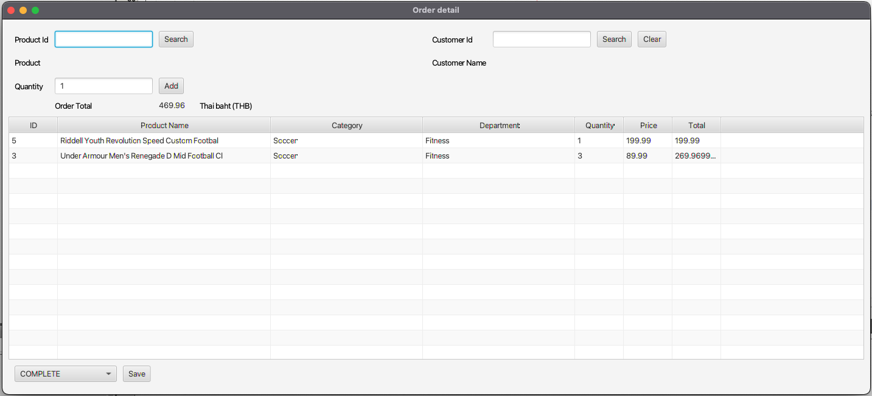

Slide 2
0 VBox
1 GridPane
2 TableView
3 GridPane

Slide 3
0 VBox
1
1.1
1.2
2
3

